Slide 1


Welkom
In het werkgebied van o.a. de Rijnlandse Molenstichting

Slide 2
In het kort:
54 rijksmonumenten: 52 molens, 1 molenaarswoning en 1 overtoom.
Reservebemaling Hoogheemraadschap Rijnland.
100 vrijwilligers, waarvan vele “monumentale” molenaars.
Ooit aanzet gegeven tot herbouw molen de Put en de oprichting van stichting Molenviergang Aarlanderveen. Barremolen kort in eigendom gehad.
Archief toegankelijk gemaakt voor het publiek.

Slide 3
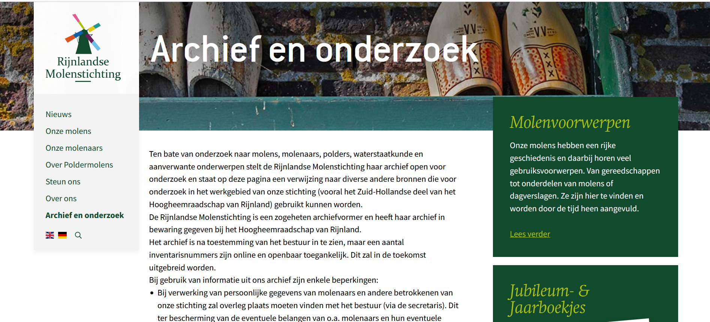
Fotocollectie Bicker Caarten

Slide 4
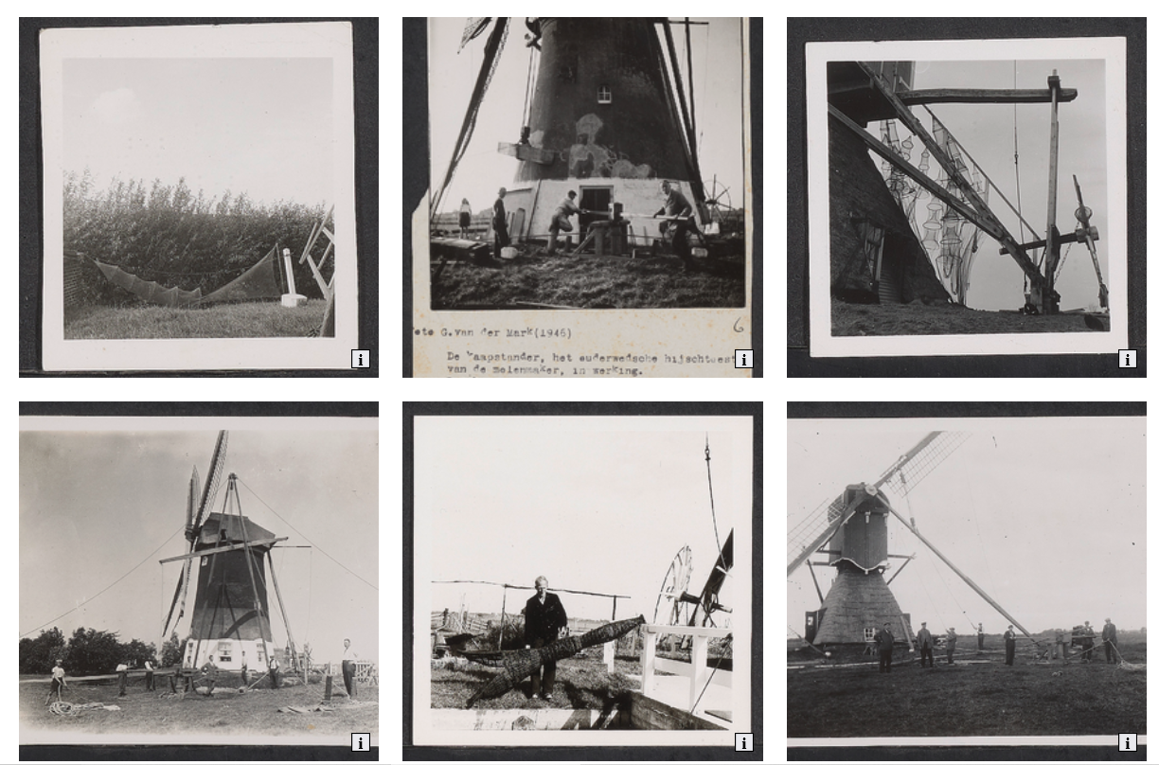

Slide 5
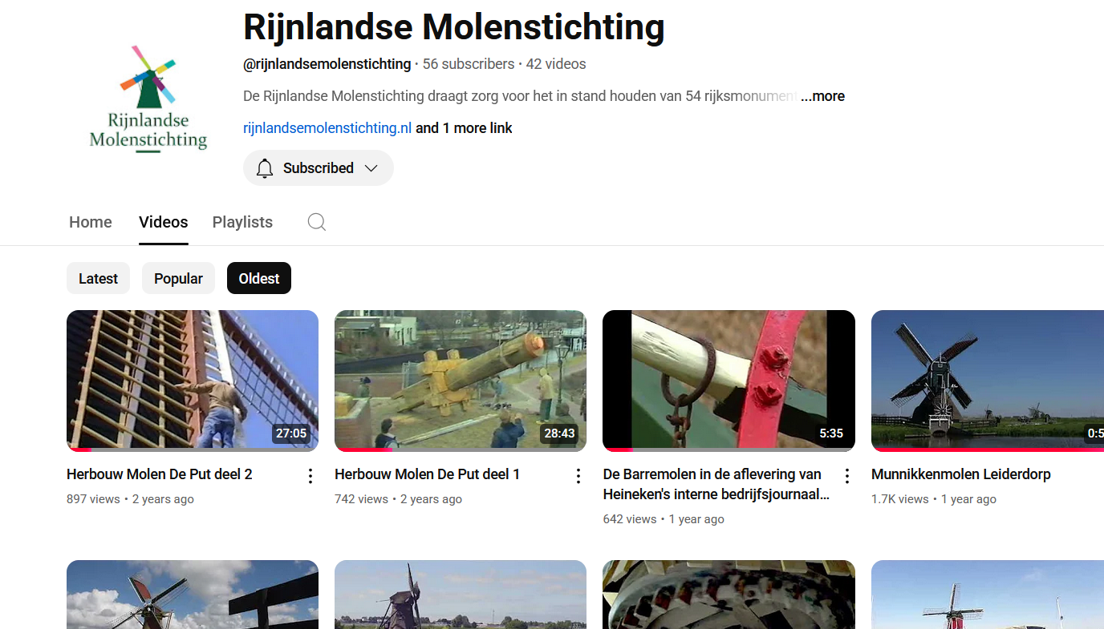
Youtube

Slide 6
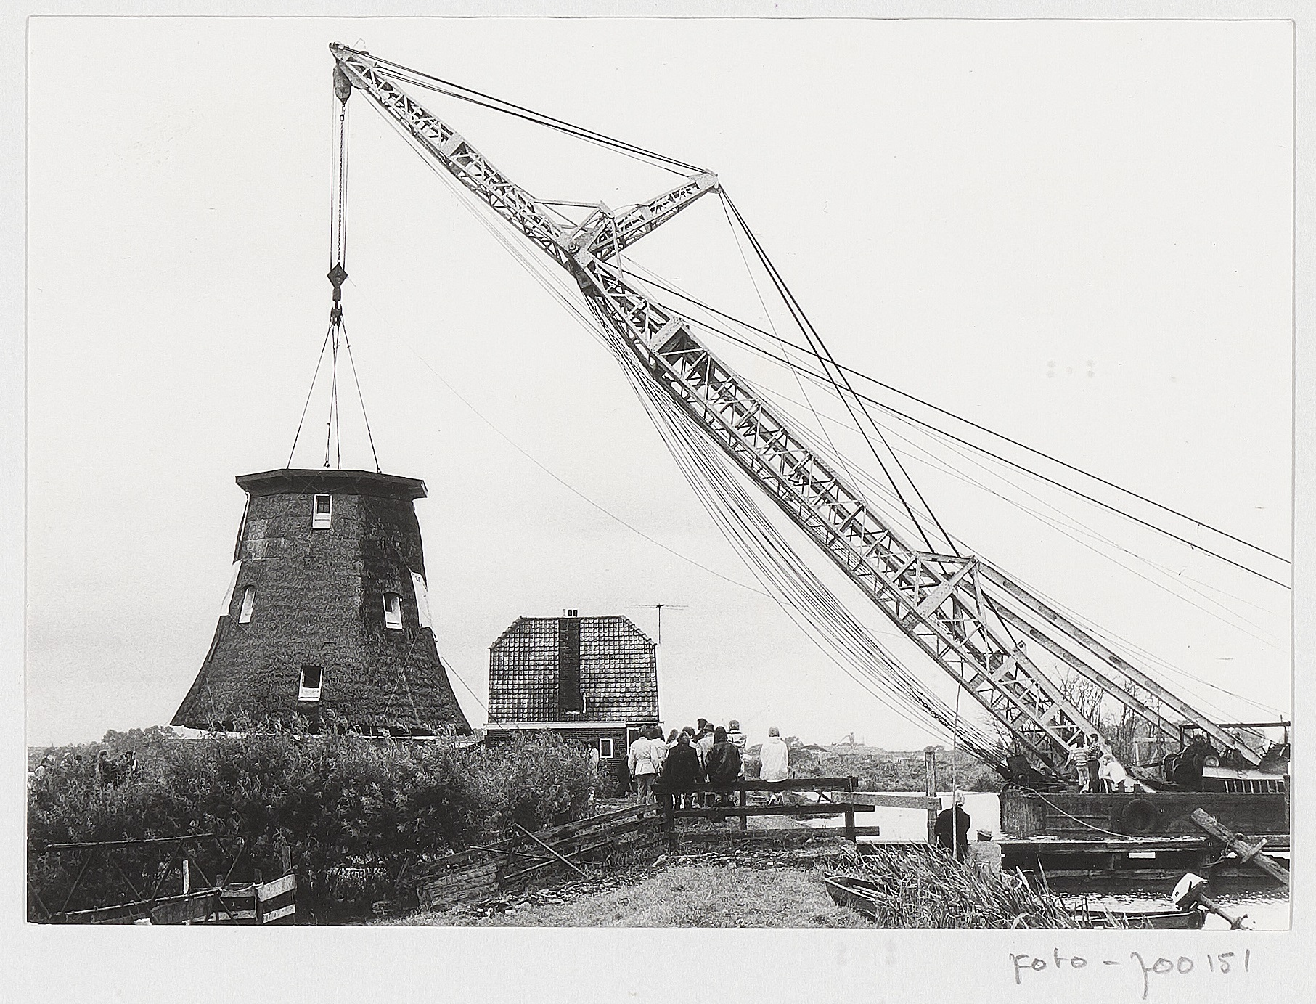
Hergebruik van oude molens
1974
Hulp bij verplaatsing Waardermolen naar Broekdijkpolder (molen in 1986 naar RMS)

Slide 7
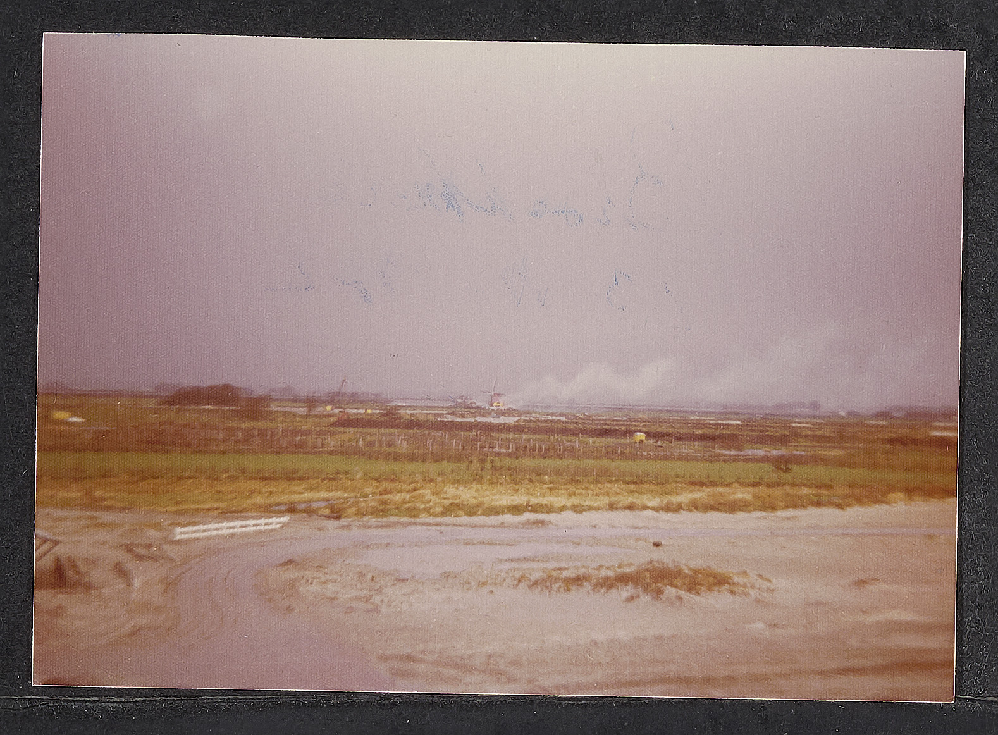

Slide 8
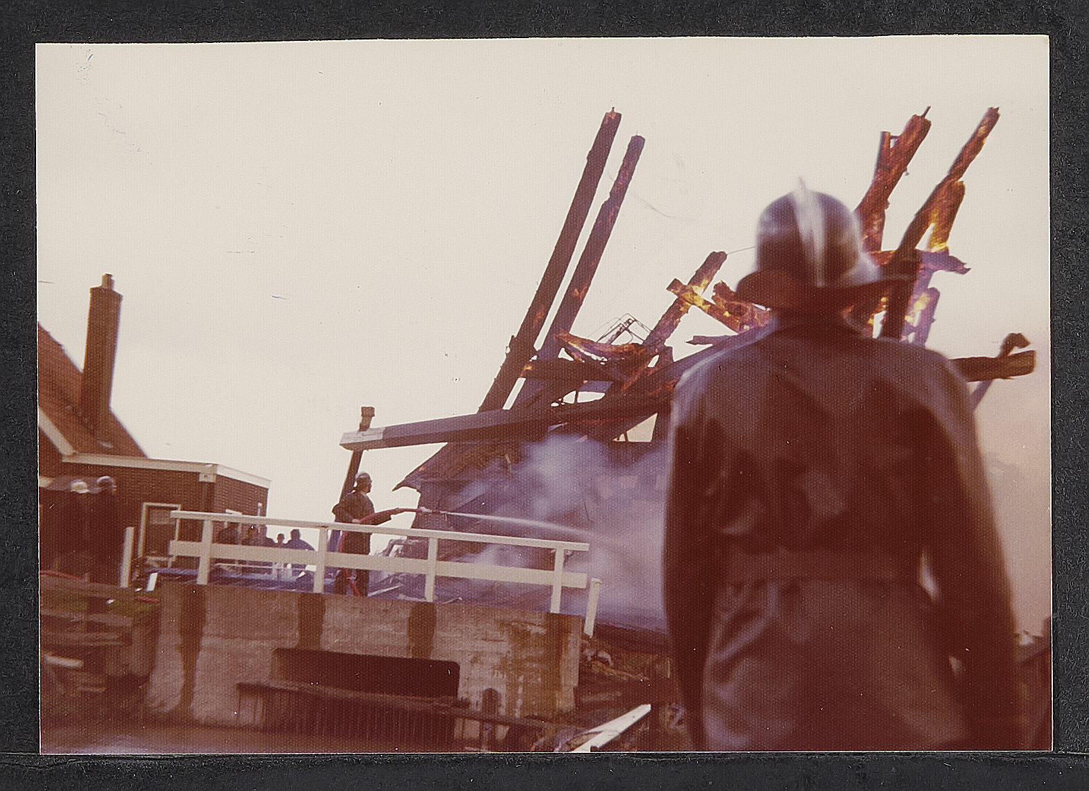

Slide 9
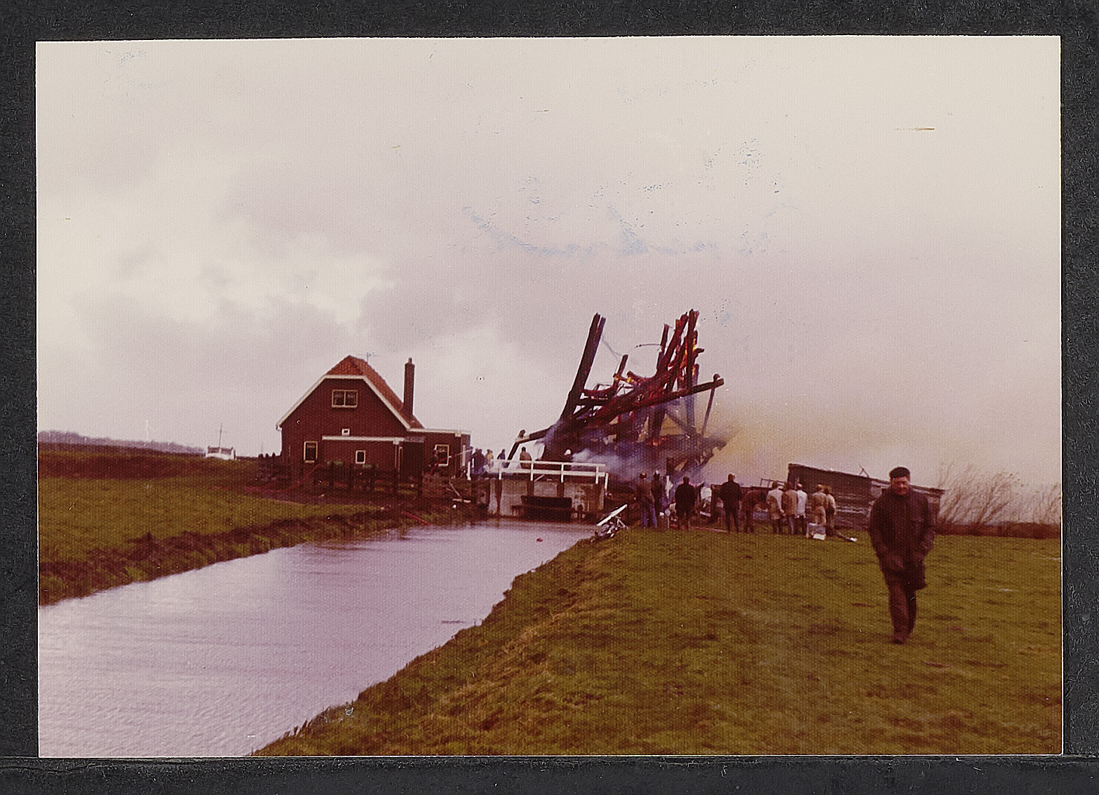

Slide 10
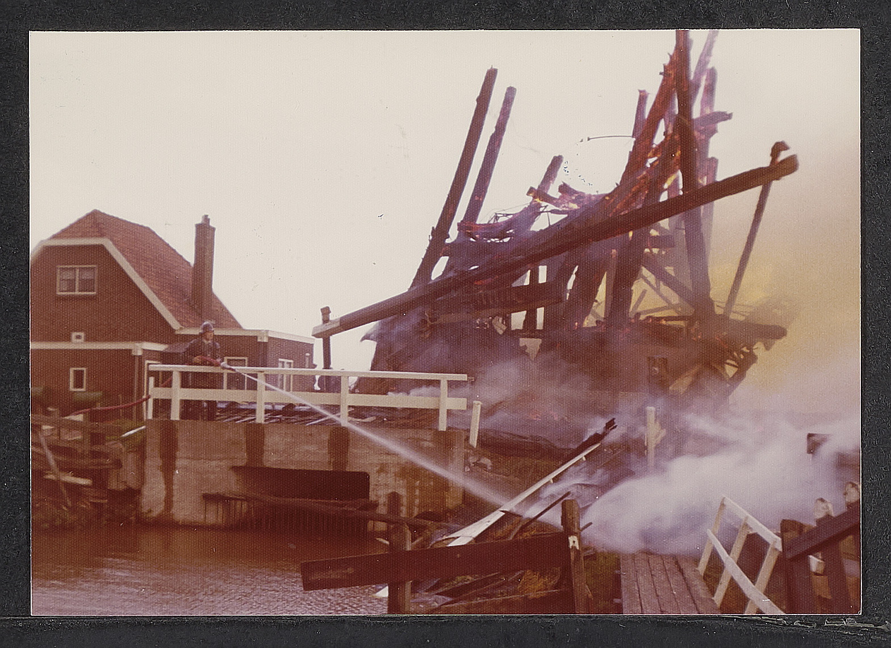

Slide 11
